Slide 1
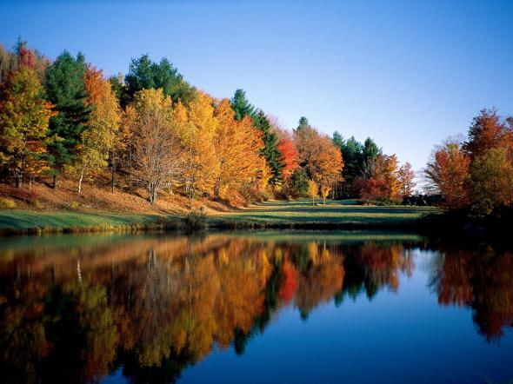
Художница -Осень

Slide 2
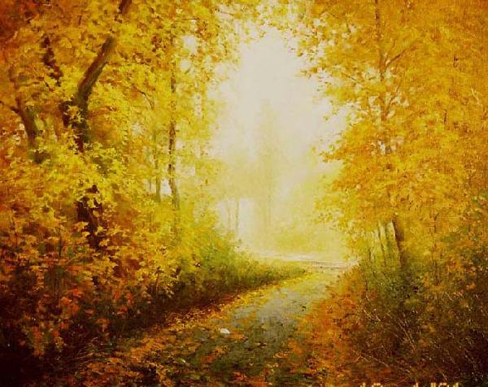
Осень. Сказочный чертог,
Всем открытый для обзора.
Просеки лесных дорог,
Заглядевшихся в озера.
Как на выставке картин:
Залы, залы, залы, залы
Вязов, ясеней, осин
В позолоте небывалой.
Б.Пастернак

Slide 3
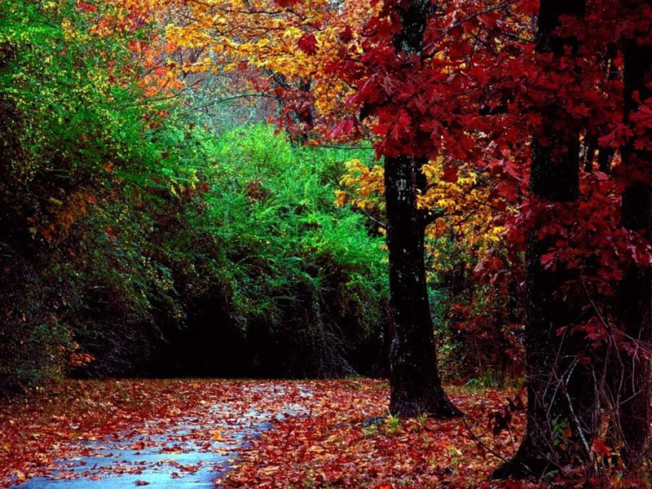
И каждого спешит озолотить,
Даруя красоту особой масти,
В бесценный час своей незримой власти,
И жаль, что это время не продлить!
Инна Орлова

Slide 4
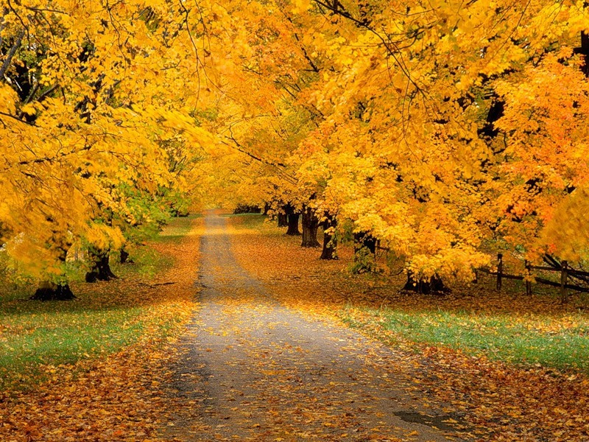
Погода, какая погода! –
ни шрамы, ни раны не в счёт,
янтарными каплями мёда
листва по деревьям течёт.
Светлана Холодова

Slide 5
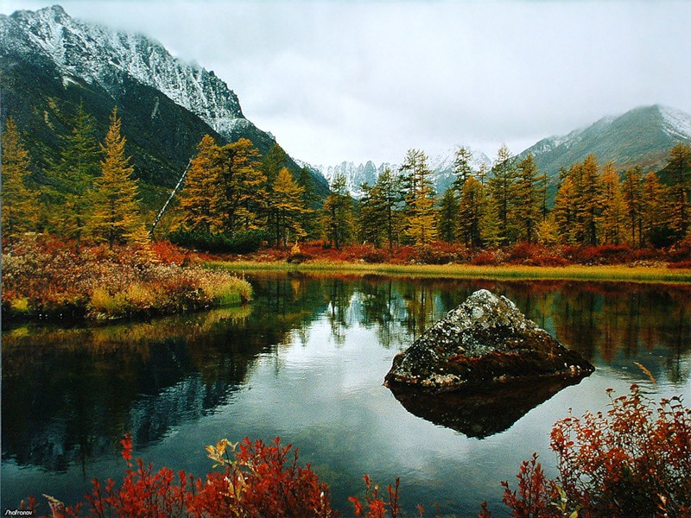
Рыже-желтою кистью.
Раскрашу деревья, чуть-чуть в облака
Добавлю прозрачности. Небо не трону.
Туман молоком разолью, чтоб река
Свой сон досмотрела у устья в ладони.

Slide 6
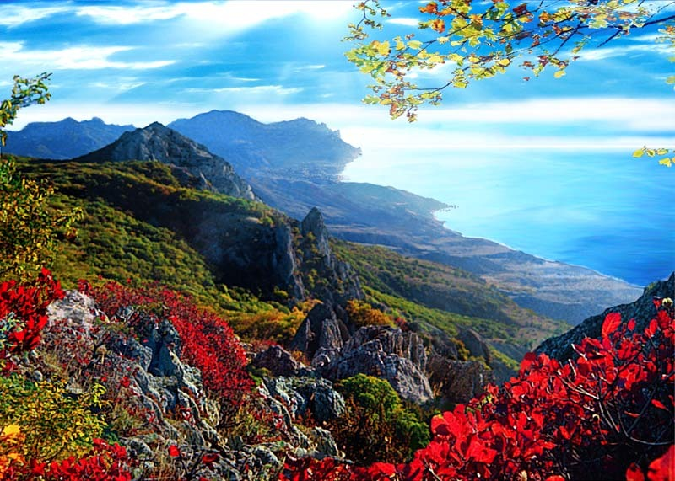
Какое высокое небо! Какие весёлые горы,
Зелёной, малиновой, бурой заляпанные акварелью!
Сентябрь полудетскою кистью размашисто красит просторы,
Склоняя проезжих, быть может, к последнему за год веселью…
Любовь Сирота

Slide 7
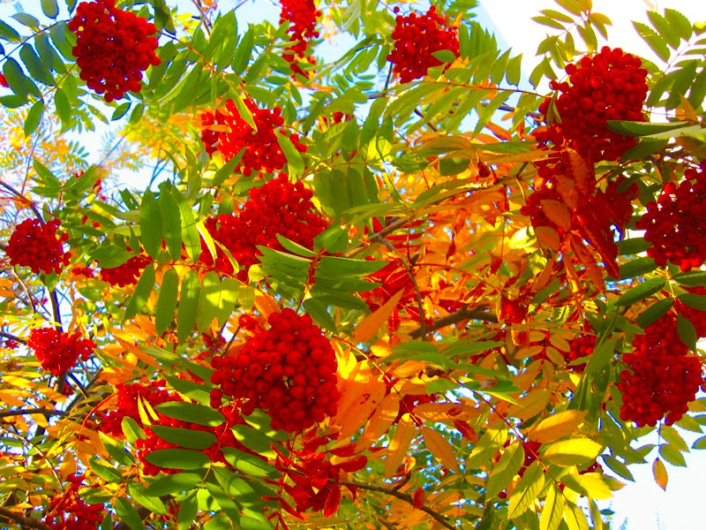
Чарует осени круженье,
Ликует табор ярких дней,
Душа трепещет от волненья
В свечах рябиновых огней.

Slide 8
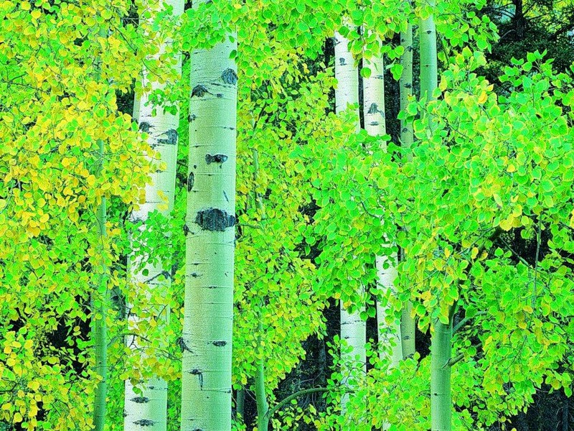
Царит осенний лист в природе,
Аллеи в праздничном наряде,
Берёзы – словно на параде…
Андрей Чернышев

Slide 9
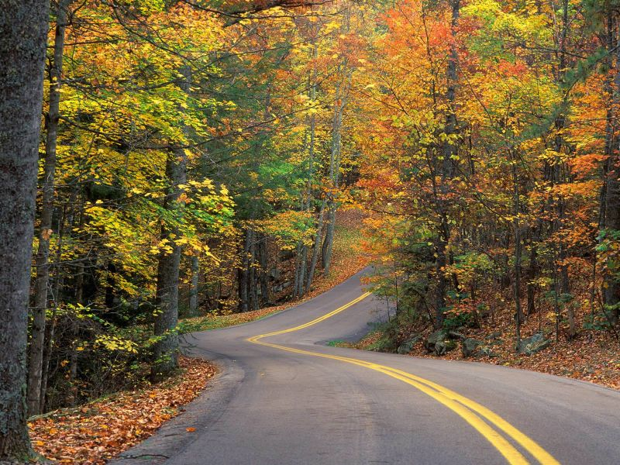
А Осень мазки свои рьяно наносит
Богатством лучей многоцветного спектра,
Кружит над работой с серьезностью мэтра,
Про зиму она и не думает вовсе;
Творит и любуется автопортретом:
Ну, что же… пожалуй... похожа на осень.
Эдуард Чернухин

Slide 10
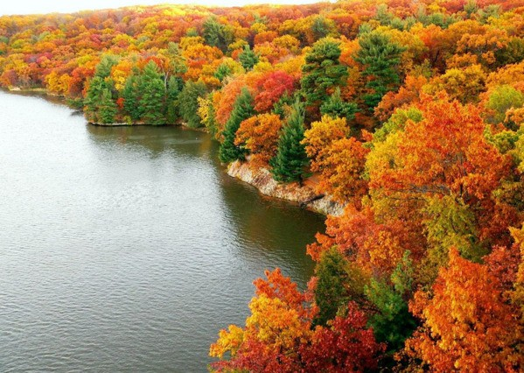
Осень-река, твои берега пологи,
в рыжей воде –
медленно-золотой -
праздничные леса омывают ноги,
горняя бирюза распахнёт чертоги,
вечность – в глаза,
молодость – на постой.
Светлана Холодова

Slide 11
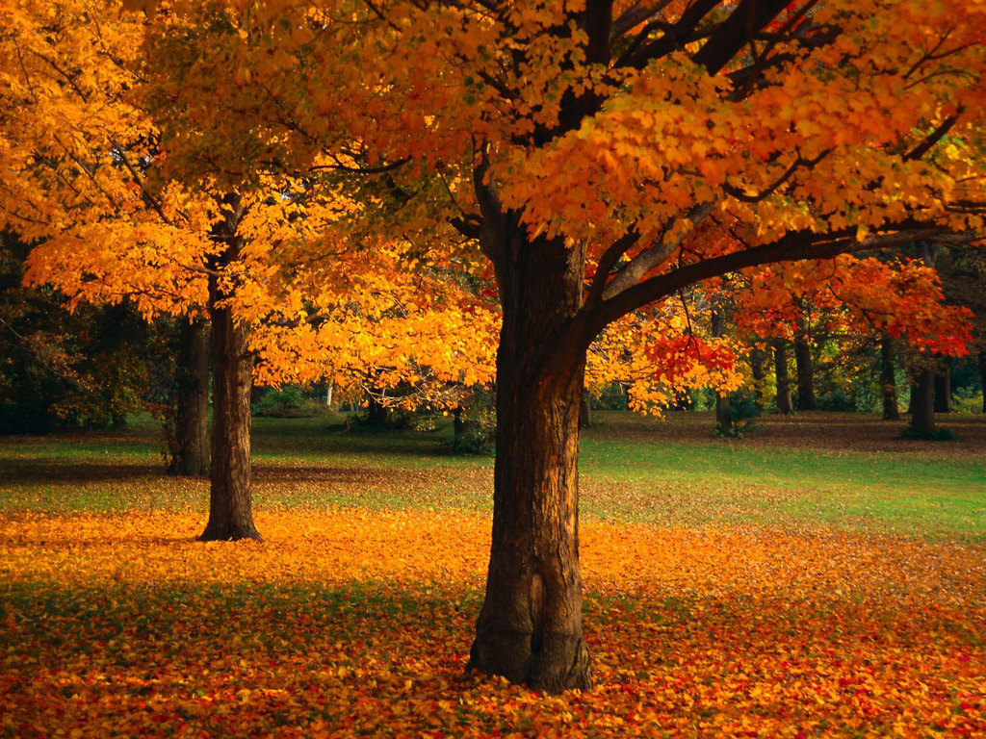
Не приметить вершащейся драмы
В этой тихой, прозрачной поре:
Золотая картина без рамы -
Осень - тихо стоит во дворе.
Серебрится в углах паутина,
Осыпается золото крон, -
На глазах пропадает картина,
Тает, словно малиновый звон.
Лариса Морозова- Цырлина

Slide 12
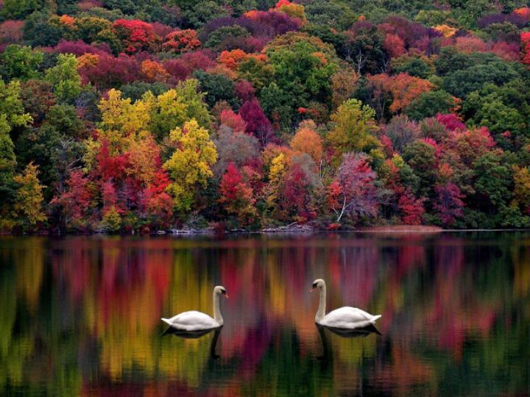
Волшебные краски художница-Осень
Мешает уже на природной палитре.
И кистью умело - по веткам, по листьям,
Бросая на холст то оранжево-лисий,
То цвет апельсиновый, чуть загорелый,
То охру, то кадмий, а то золотистый -
Привычно, размашисто, мастерски, смело.
Легко и изящно, игриво и с чувством
Вплетаются в желто- зеленую гриву
Багряный, пурпурный с лиловым отливом:
Немного – от вишни, немного – от сливы… Эдуард Чернухин

Slide 13
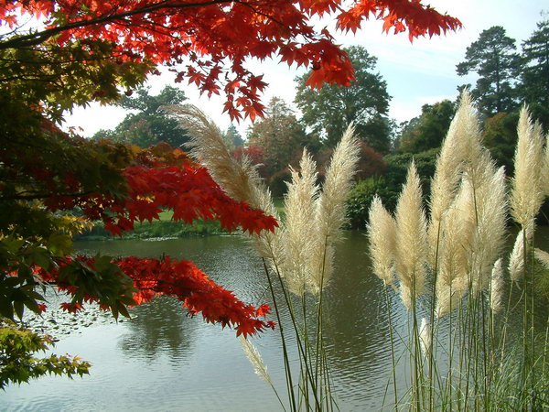
Осень, осень – рыжая кокетка
Мечется плутовкою в лесах,
Оставляя пёстрые отметки
На траве, деревьях и кустах.
Шум и пляски ветра до упаду,
Журавлиный клёкот в вышине…
Давняя любовь моя, отрада –
Осень, дарит горстку счастья мне.

Slide 14
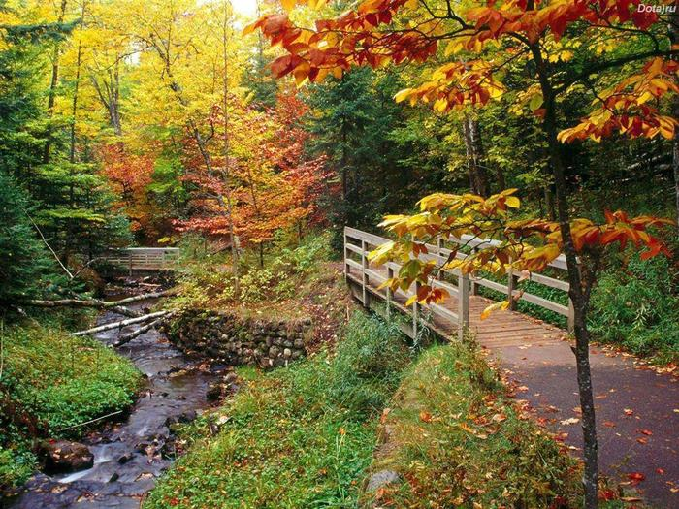
В торжестве пожелтевшей листвы.
Но еще предзакатная осень
И природа, от счастья горя,
Свое платье домашнее сбросив,
Примеряет наряд сентября.
Как к лицу ей осеннее платье!
Я смотрю на нее чуть дыша.
В ослепительно желтом наряде
Как изыскана и хороша!
Светлана Веласкес

Slide 15
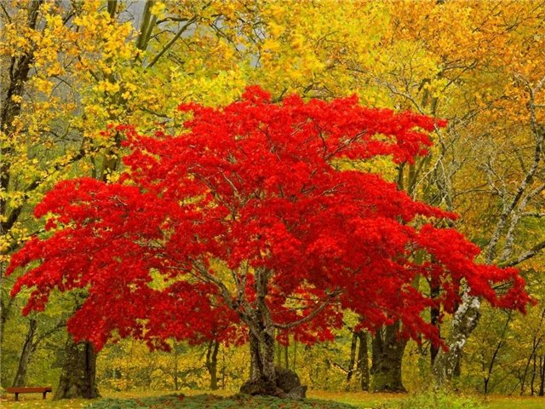
Так неспешны пожары осенние...
С веток сыплется рыжая грусть,
будто перерастает в сомнения
тайный груз нерастраченных чувств.
Евгений Петропавловский

Slide 16
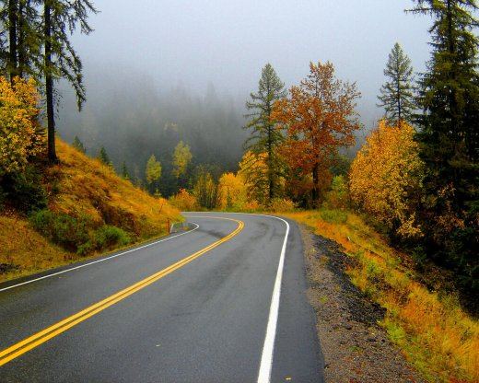
Осень – красавица, дама без возраста.
Рыже-зеленые кошки глаза.
В челку багряную яркая, золотом,
Прядка веселая нанесена.

Slide 17
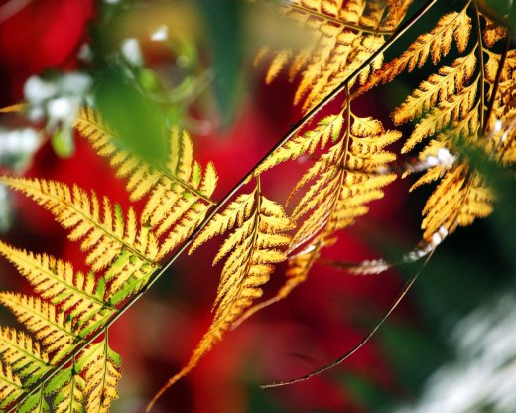
Острым краем жёлтого листочка
Осень мне по сердцу резанула.
Евгений Меркулов

Slide 18
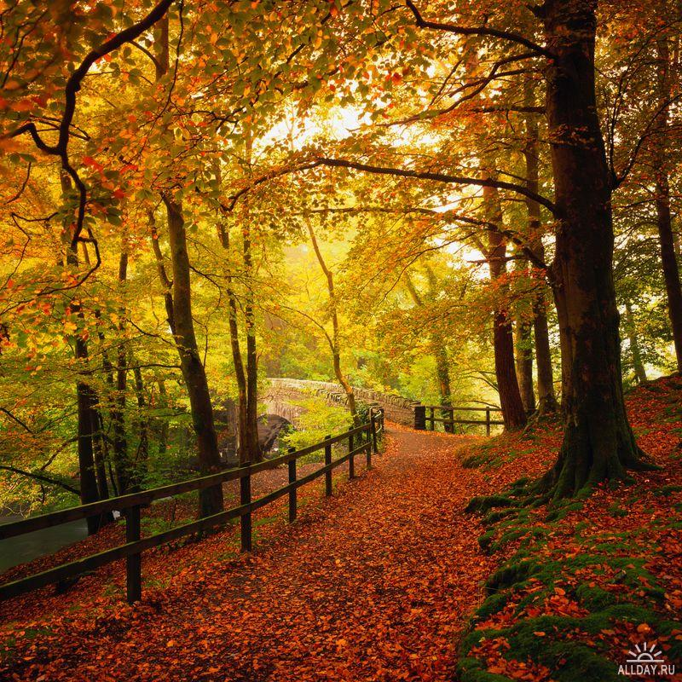
И каждого спешит озолотить,
Даруя красоту особой масти,
В бесценный час своей незримой власти,
И жаль, что это время не продлить!
Инна Орлова

Slide 19
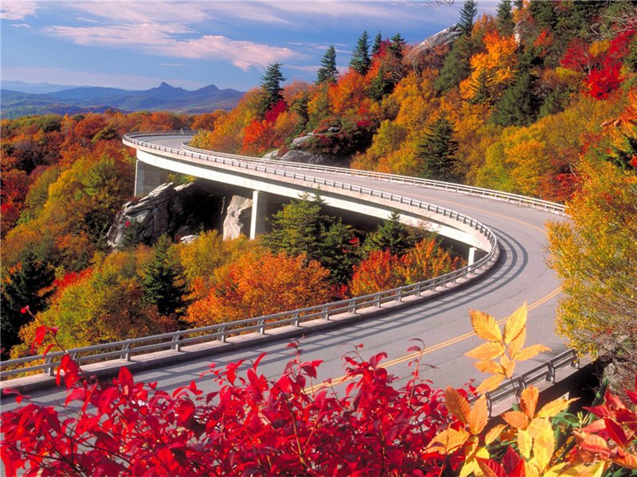
В ярком многцветьи серпантин дороги,
И шагают ели вверх по склону гор.
Нас зовут и манят пышные чертоги,
Чуден и прекрасен осени узор!
А. Фешина

Slide 20
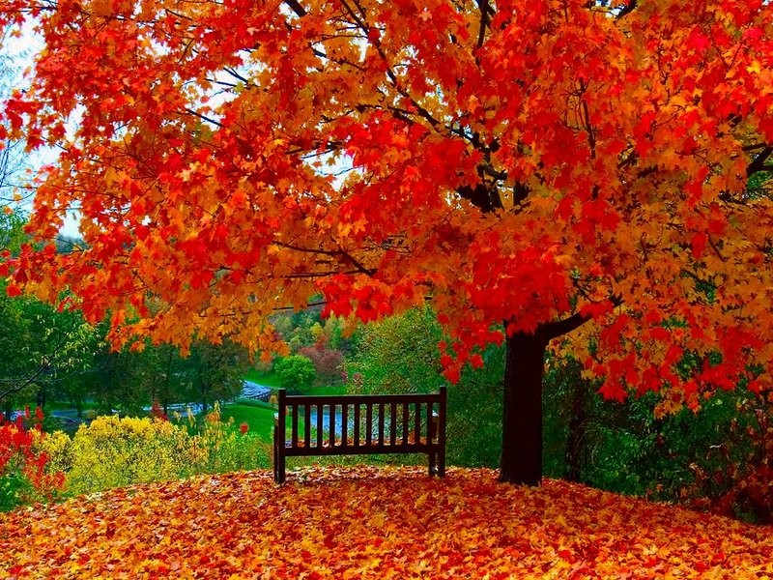
Природа в буйстве цвета разошлась,
Играя в рыжих красках, разгулялась.
Последними лучами наслаждаясь,
В осеннем вальсе медленно кружась...

Slide 21
Печаль осыпалась, как листья,
Сгорая в зареве костров,
Наносит краски осень кистью,
На холст оранжевых кустов.

Slide 22
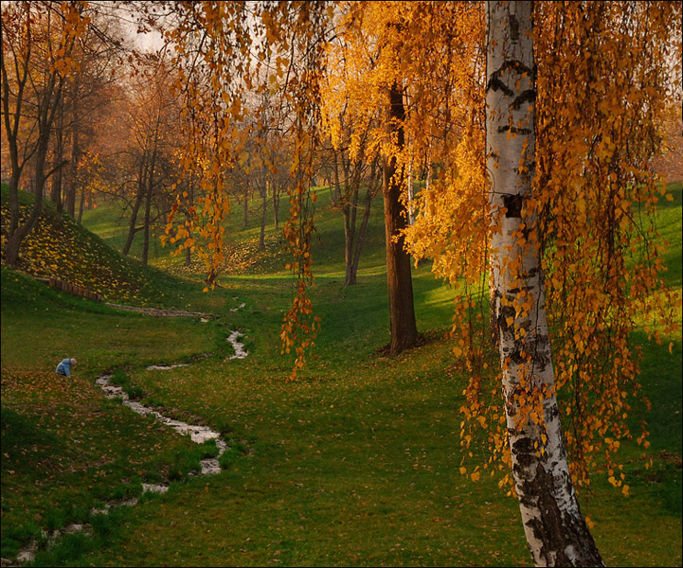
Озябший лист касается земли...
И не слышны теперь июля грозы,
Скучают пожелтевшие берёзы,
О тёплых днях, которые ушли...

Slide 23
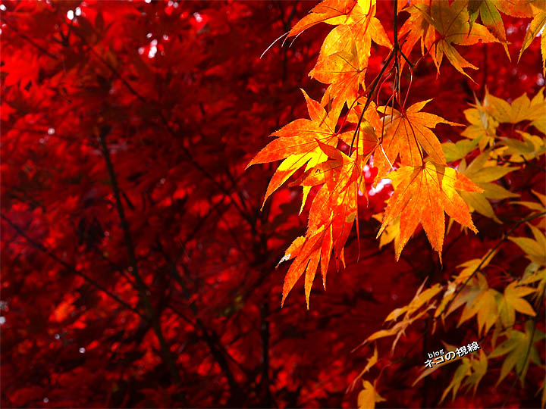
А осень не унять.
Бесценный дар
Огнем горит, жонглируя цветами.
И не залить слезами тот пожар,
Пока он сам гореть не перестанет.
Ольга Альтовская

Slide 24
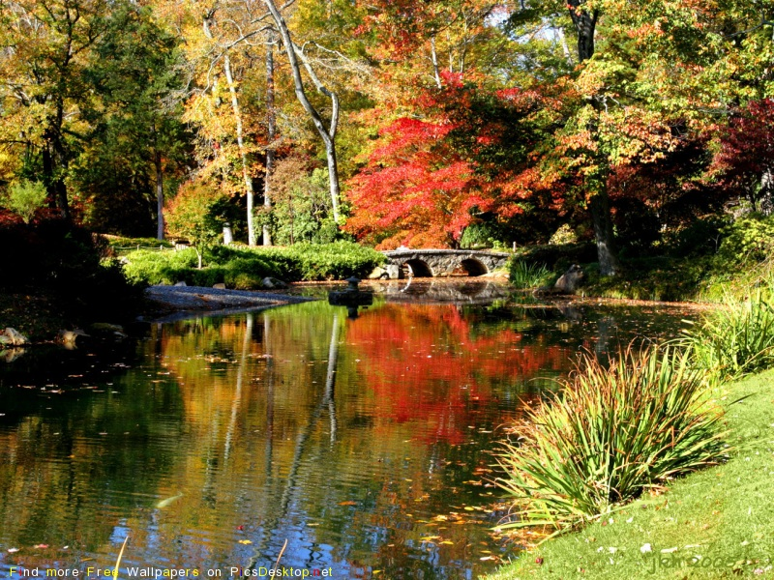
Печаль осыпалась, как листья,
Сгорая в зареве костров,
Наносит краски осень кистью,
На холст оранжевых кустов.

Slide 25
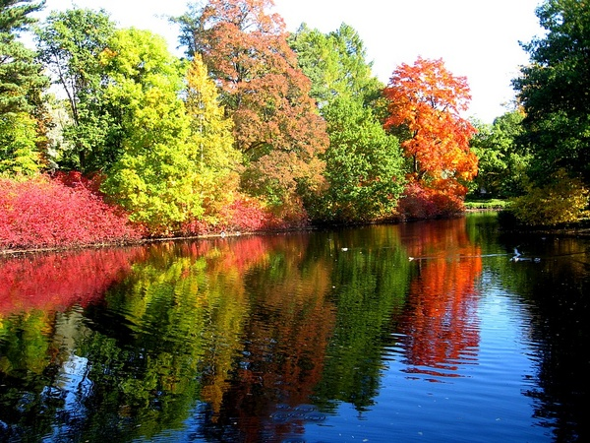
Природа в буйстве цвета разошлась,
Играя в рыжих красках, разгулялась.
Последними лучами наслаждаясь,
В осеннем вальсе медленно кружась...

Slide 26
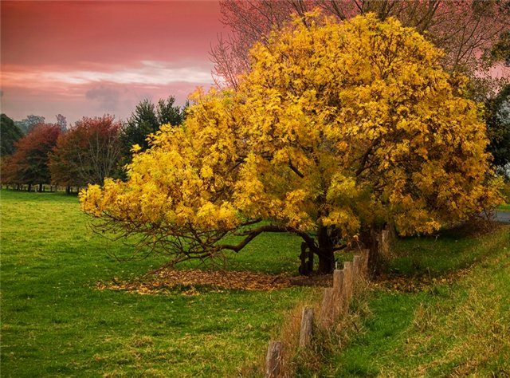
Я увидел - рыжий локон
Свесил клён через ограду.
Вот и всё...
Уходит лето...
Но без страха и печали
Ветер пламенные ленты
В золотых ветвях качает.
На косых лучах рассвета,
Как на строчках из блокнота,
Утро вписывает в лето
Музыки осенней ноты...
Евгений Акимцев

Slide 27
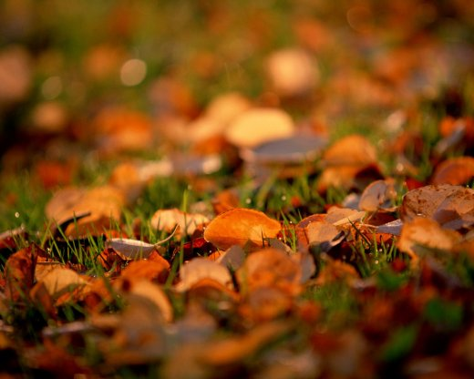
Сбереги эти звонкие сполохи листьев,
Этот праздничный лепет лесного ручья.
У него рыжеватый, как мордочка лисья,
Притаился прощальный кусочек луча.
Притаился и смолк, как забытое счастье.
Осторожно его на ладонь положи.
И когда завихрит, закружится ненастье,
Он спасительным светом коснется души.

